Slide 1
علم النفس الفيسيولوجي Psychophysiologie
صورالجهاز العصبي المركزي
إعداد الدكتورة:
قرايرية /حرقاس وسيلة
السنة الثانية علم النفس العيادي

Slide 5
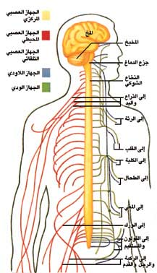

Slide 10
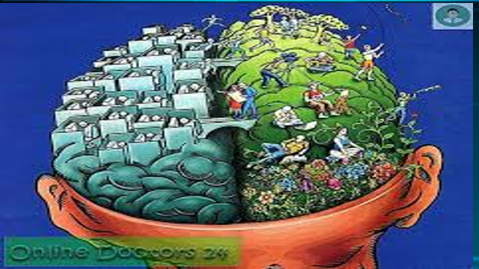

Slide 11
